Slide 1
L’IPv6 DANS UN RÉSEAU LOCAL

Slide 2
ABSTRACT
IPv6: A solution invented in the 1990s in response to the increasing need for IP addresses, which turned out to be far greater than originally anticipated when IPv4 was created. From hexadecimal to auto-configuration protocols, including the concepts of link-local and link-global addresses, we will see the fundamentals of IPv6 to lead to a communication between two devices on different networks.

Slide 3
SOMMAIRE
L’hexadécimal
Un peu d’histoire
Similarités avec l’IPv4 et particularités de l’IPv6
Tableau d’adresses réseaux particulières
Démonstration dans un réseau LAN

Slide 4
L’HEXADÉCIMAL
Binaire
2 chiffres : 0 et 1
Exemple de nombre binaire : 10101011

Slide 5
L’HEXADÉCIMAL
Décimal
10 chiffres : 0, 1, 2, 3, 4, 5, 6, 7, 8 et 9
Exemple de nombre décimal : 171

Slide 6
L’HEXADÉCIMAL
Hexadécimal
16 chiffres : 0, 1, 2, 3, 4, 5, 6, 7, 8, 9, a, b, c, d, e et f
Exemple de nombre hexadécimal : ab
Hexa → Binaire : ff → 11111111

Slide 7
HISTOIRE RAPIDE DE L’IPv6
IPv4 :
4 octets, 32 bits
2^32 = environ 4,3*10^9 possibilités d’adresses (4 milliards)
Classe (A pour 16M, B pour 65536, C pour 256)
Puis CIDR
Puis NAT

Slide 8
HISTOIRE RAPIDE DE L’IPv6
IPv6 :
16 octets, 128 bits
2^128 = environ 3,4*10^38 possibilités d’adresses (340 milliards de milliards de milliards de milliards)

Slide 9
HISTOIRE RAPIDE DE L’IPv6
IPv6 :
Notation :
2002:1e53:aca1:a999:f325:9eff:fee8:f99f
En décimal :
45810.7763.44193.43417.62245.40703.65256.63903
1 octet = deux chiffres en hexadécimal

Slide 10
HISTOIRE RAPIDE DE L’IPv6
IPv6 :
Notation :
2002:0053:0000:0000:0000:0000:0000:f99f
Abrégée :
2002:53::f99f
Attention : b2f2::f54::1

Slide 11
SIMILARITÉS ET PARTICULARITÉS
Similarités :
Masques de sous-réseaux (jusqu’à /128)
L’adresse : 2002:1e53:aca1:a999:f325:9eff:fee8:f99f/64
Fait parti du réseau : 2002:1e53:aca1:a999::/64

Slide 12
SIMILARITÉS ET PARTICULARITÉS
Similarités :
DNS
A record pour IPv4 AAAA record pour IPv6

Slide 13
SIMILARITÉS ET PARTICULARITÉS
Particularités :
Lien local : Adresses dans le réseau fe80::/10 suivi de 54 bits « 0 », à ne pas confondre avec fe80::/64 Exemple : fe80::f325:9eff:fee8:f99f
Lien global :
Adresses dans le réseau 2000::/3 (Global Unicast) 2002:1e53:aca1:a999:f325:9eff:fee8:f99f/64

Slide 14
SIMILARITÉS ET PARTICULARITÉS
Particularités :
Auto-configuration :
Préfixe de 64 bits : Lien local : fe80:0000:0000:0000. Lien global : Attribuée par le routeur.
64 bits restants : 48 bits de l’adresse MAC, avec 16 bits fffe insérés au milieu.
Échange du 7ème bit en partant de la gauche.

Slide 15
SIMILARITÉS ET PARTICULARITÉS
Particularités :
Auto-configuration :
ICMPv6 : Protocole similaire à l’ICMP, transporte maintenant les messages de configuration (questions d’un appareil, réponses d’un routeur)
Multicast : Plus de broadcast, deux adresses à retenir : ff02::2 pour les routeurs et ff02::1 pour les appareils.
NDP : protocole de découverte des voisins : routeurs en premiers, hôtes après.

Slide 16
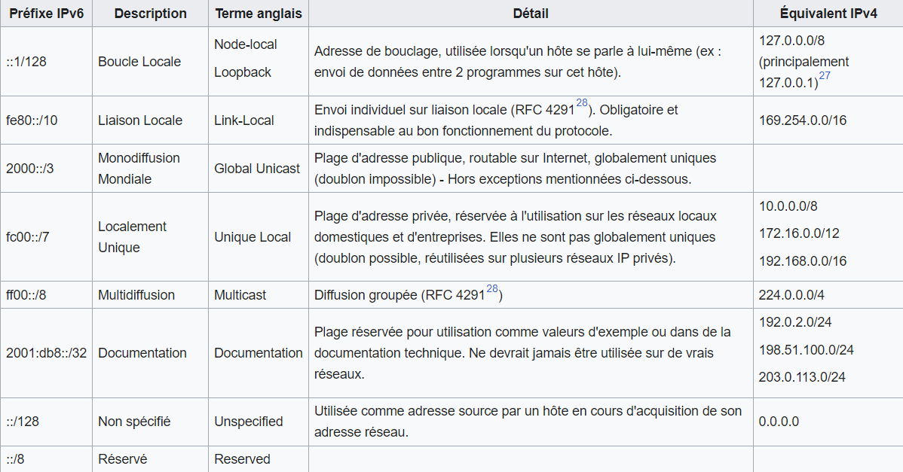
PRÉFIXES IMPORTANTS

Slide 17
Démonstration dans un réseau LAN

Slide 18
Webographie
https://irp.nain-t.net/doku.php/075ipv6:start
https://fr.wikipedia.org

